Slide 1
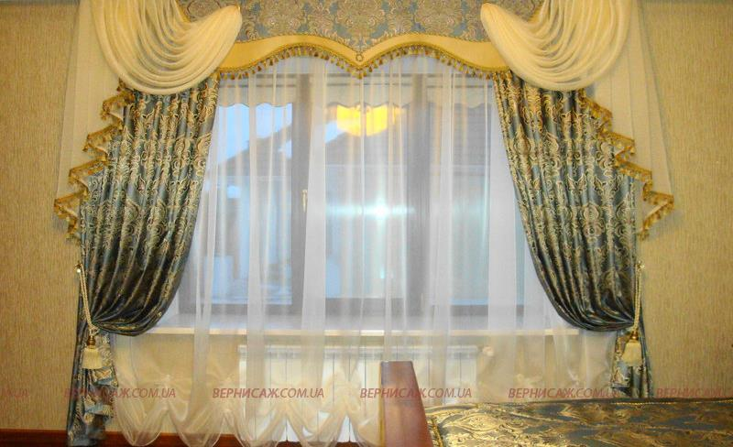
বাংলাদেশ ও বিশ্বপরিচয় ক্লাসে স্বাগতম
জোবেদা সোহরাব মডেল মাধ্যমিক বিদ্যালয়

Slide 2
শ্রেণি - ষষ্ঠ
বিষয় - বাংলাদেশ ও বিশ্বপরিচয়
অধ্যায় - প্রথম
বিশেষ পাঠ - বাংলাদেশের মানব বসতির ও রাজনৈতিক ইতিহাস
সময় – ৪৫ মিনিট
অচিন্ত্য কুমার মন্ডল (১১২৪১০১)
সহকারী শিক্ষক (সামাজিক বিজ্ঞান)
জোবেদা সোহরাব মডেল মাধ্যমিক বিদ্যালয়
মোবা ০১৭১১০০৪৫৬৯

Slide 3
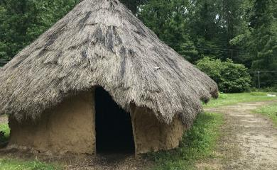
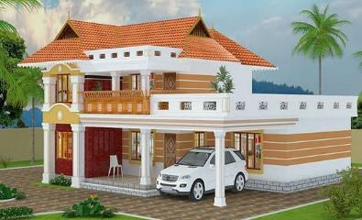
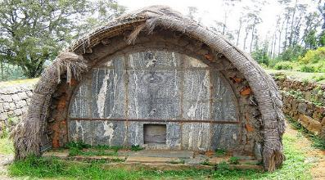
ছবিটিতে কি দেখা যাচ্ছে?
কুড়ে ঘর
টোডা উপজাতিদের ঘর
আধুনিক বসতি

Slide 4
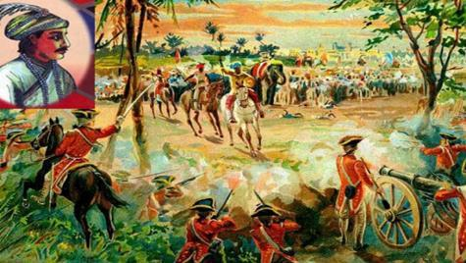
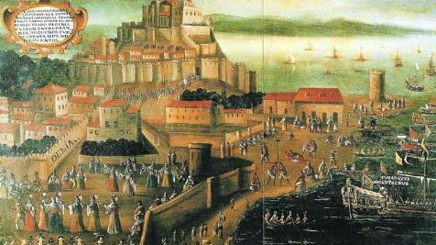
ছবিটিতে কি দেখা যাচ্ছে?
পাল রাজবংশ
সেন রাজবংশ

Slide 5
বসতি কাকে বলে বলতে পারবে।
মানব বসতির ধারা বর্ণনা করতে পারবে।
রাজনৈতিক ইতিহাসের যুগ বিভাজনের বর্ণনা করতে পারবে
শিক্ষার্থীর অর্জন

Slide 6
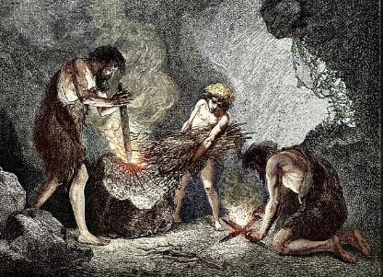
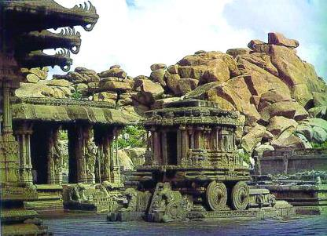
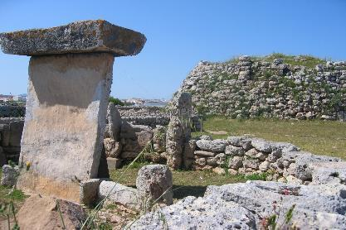
বসতির ক্রম পরিবর্তন

Slide 7
একক কাজ
বসতি কাকে বলে?

Slide 8
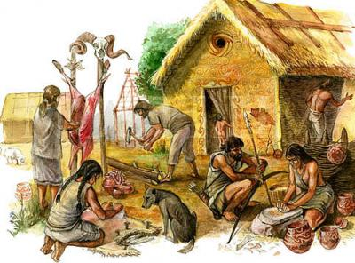
বসতি কাকে বলে?
স্থায়ীভাবে বসবাসের জন্য কোন স্থানে এক বা একাধিক মানুষ যখন বসবাস করতে শুরু করে, তখন তাকে বসতি বলে।

Slide 9
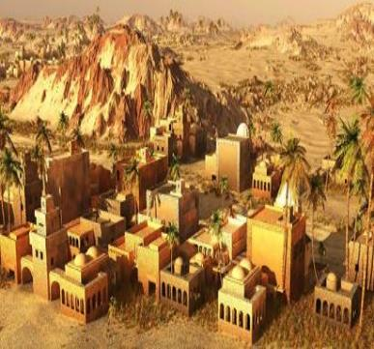
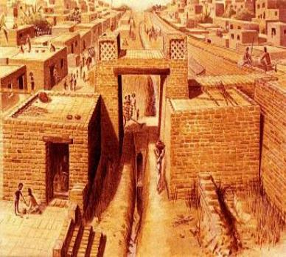
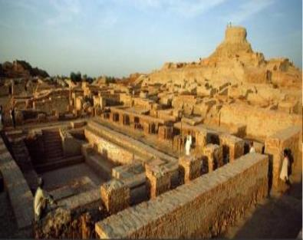
সভ্যতা
মেসোপটেমিয় সভ্যতা
সিন্ধু সভ্যাতা
মহেঞ্জদারো সভ্যাতা

Slide 10
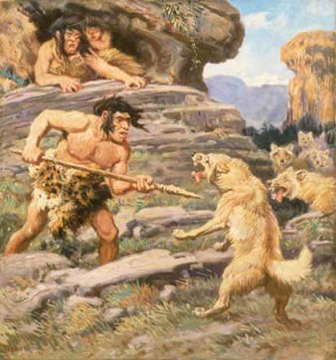
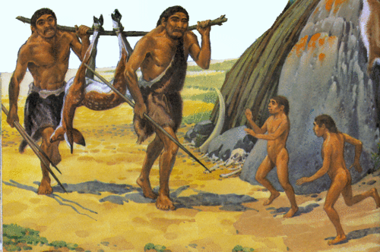
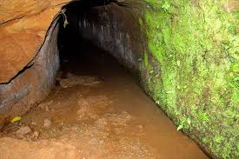
আদীম সমাজের চিত্র

Slide 11
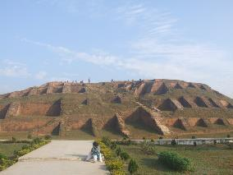
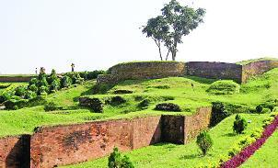
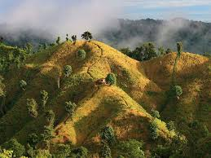
প্রত্নতত্ত্ব বিদদের গবেষণায় উঠে আসা বিভিন্ন সময়ের ইতিহাসের নির্দশন
পাহাড়পুর বৌদ্ধ বিহার
সোমপুর বিহার
ময়নামতি পাহাড়

Slide 12
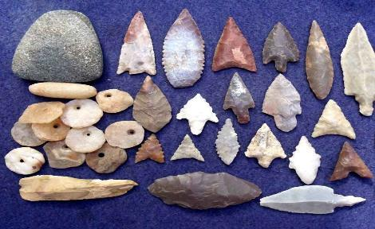
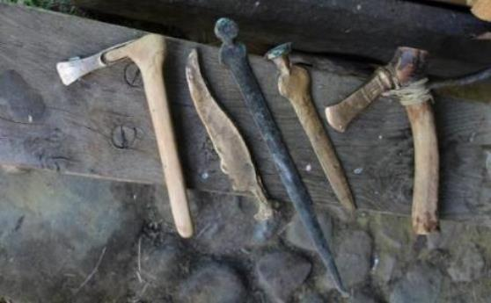
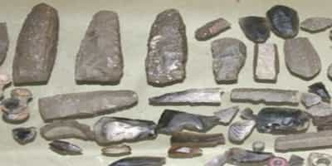
প্রাচীন কালে ব্যাবহৃত হাতিয়ার

Slide 13
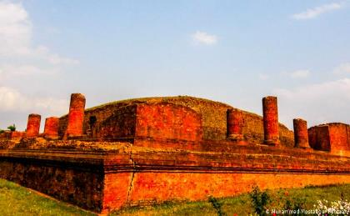
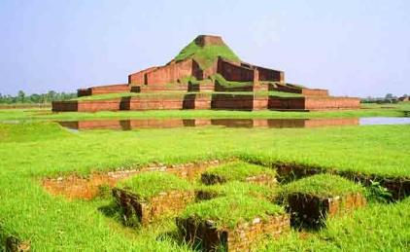
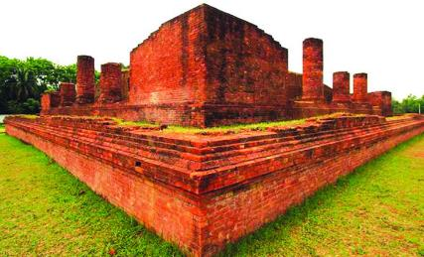
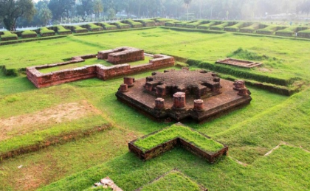
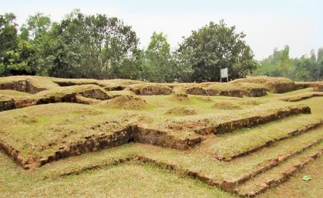
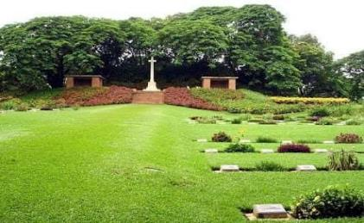
বিভিন্ন সময়ে বাংলাদেশে প্রাপ্ত প্রত্নতাত্ত্বিক সম্পদ

Slide 14
জোড়ায় কাজ
কালানুসারে ভারত উপমহাদেশের সভ্যতাগুলোর একটি তালিকা তৈরি কর।

Slide 15
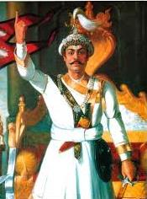
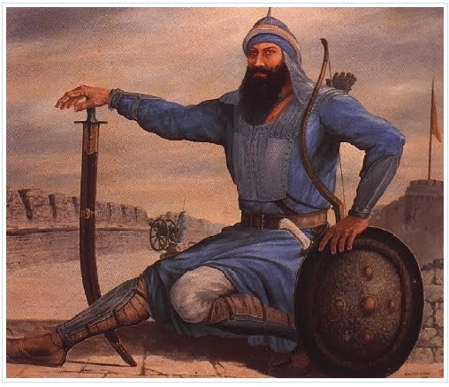
পাল রাজত্ব
পাল সাম্রাজ্য (৭৫০-১১৬১ খ্রিষ্টাব্দ)
গোপাল (৭৫০-৭৭০)
ধর্মপাল (৭৭০-৮১০)
দেবপাল (৮১০-আনুমানিক ৮৫০)
মহিপাল (৯৮৮-আনুমানিক ১০৩৬)
মদন পাল (১১৪৪-১১৬২)

Slide 16
সেনরাজত্ব
সেন রাজবংশ (১০৯৭-১২২৫ খ্রিষ্টাব্দ)
সামন্ত সেন ও হেমন্ত সেন
বিজয় সেন (১০৯৫-১১৫৮ খ্রিস্টাব্দ)
বল্লাল সেন (১১৫৮-১১৭৯ খ্রিস্টাব্দ)
লক্ষ্মণ সেন (১১৭৯-১২০৭)

Slide 17
দলীয় কাজ
পাল শাশকদের নামের তলিকা কর এবং শাশকদের শাসন আমলের উল্লেখ কর।

Slide 18
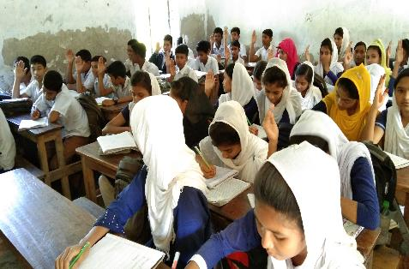
মূল্যায়ন
বসতি কাকে বলে?
মানব বসতির বিবর্তন বা পরিবর্তন বলতে কি বুঝ?
রাজনৈতিক ইতিহাস বলতে কি বুঝ?
ধর্মপালের রাজত্ব কালের সময় কত?
সেন বংশের শ্রেষ্ঠ রাজা কে ছিলেন?

Slide 19
বাড়ির কাজ
তোমার এলাকায় পাওয়া গেছে এমন একটি প্রত্নতত্ত্বের বিবরণ দাও।

Slide 20
ধন্যবাদ

